Slide 1

PLAN DE SUPERACIÓN PROFESIONAL
MARCO PARA LA BUENA ENSEÑANZA Y PORTAFOLIO DOCENTE
2020
M. del Pilar Salazar Norese
Mg. En Ciencias de la Educación

Slide 2

PROGRAMA DE TRABAJO
OBJETIVO GENERAL:
Desarrollar habilidades para planificar y diseñar la evaluación en coherencia con los Programas de Estudio, de manera que exista coherencia entre los objetivos de aprendizaje, las estrategias de enseñanza, la evaluación de éstos aprendizajes y la reflexión necesaria para poder reorientar el proceso pedagógico.
MARCO NORMATIVO:
Marco para la Buena Enseñanza
Programas de Estudio
Sistema de Evaluación del Desempeño Profesional Docente
Reglamento de Evaluación Docente
Bases curriculares y programas de estudio

Slide 3
CONTENIDOS
Módulo 1: Planificación Curricular.-
Relación entre actividades y objetivos
Diseño de estrategias y actividades en coherencia con las habilidades señaladas en el o los Objetivos de Aprendizaje. (criterios A.1, A.3, A.4, C.2 y C .3 del MBE
Modelo de la clase que promueve el aprendizaje profundo: calidad en el inicio y en el cierre de la clase.
Módulo 2. Evaluación de aprendizajes
Cómo planificar y diseñar la evaluación para verificar eficientemente lo que se debe aprender en relación a los criterios del MBE:
Utilizar evaluaciones pertinentes a los criterios de evaluación y que permiten obtener información precisa respecto a lo central que han aprendido sus estudiantes.
Características y criterios de calidad de: instrumentos de prueba, listas de cotejo, rúbricas.
Análisis de resultados de la evaluación

Slide 4
Módulo 3. Reflexión
Estrategias para la reflexión de los resultados de la evaluación y la planificación.
El error como estrategia didáctica
Módulo 4. Trabajo colaborativo:
Qué es el trabajo colaborativo y cómo contribuye a la mejora
Estrategias para la implementación del trabajo colaborativo.
Cómo identificar problemas o necesidades que requieren ser abordadas en el T.C.

Slide 5
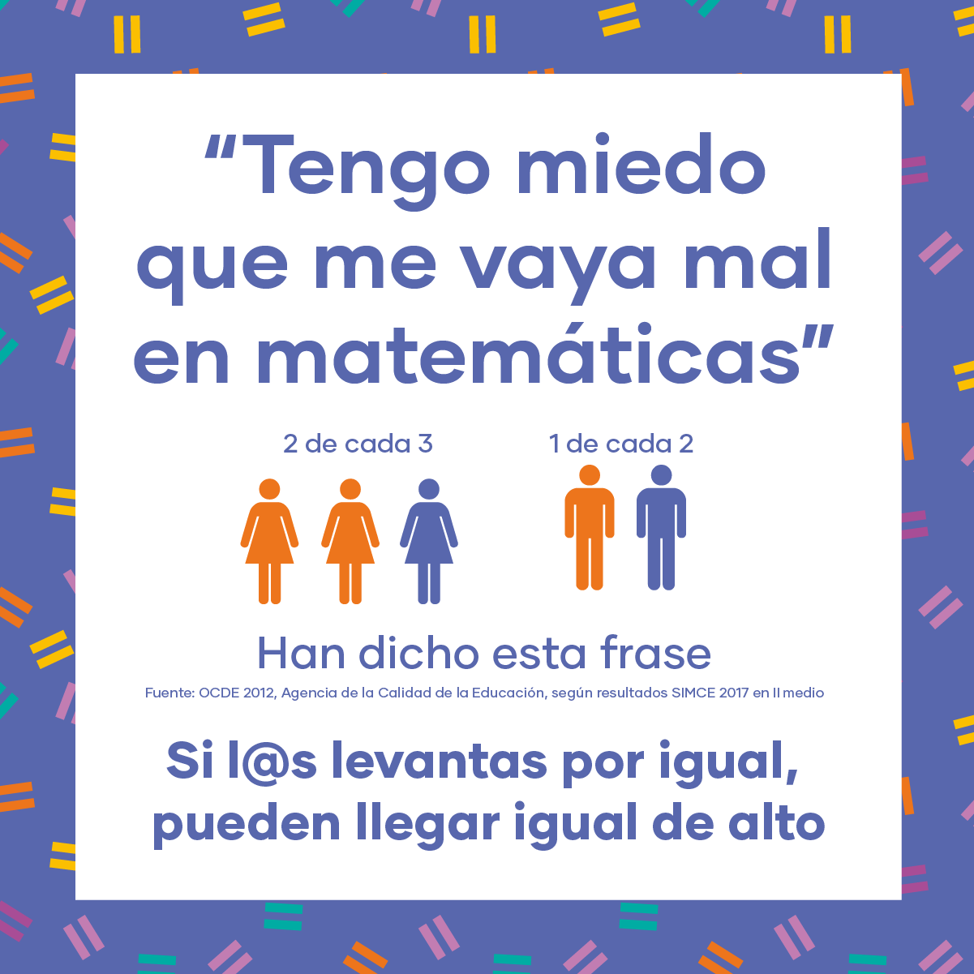
Equidad de género en la práctica pedagógica en el aula:
La educación es clave para garantizar que nuestra sociedad entregue las mismas oportunidades tanto a mujeres como a hombres.

Slide 6
Los estereotipos de género a los que se enfrentan las niñas, niños y jóvenes los inducen, a veces, a creer que existen ciertas características y roles que deben tener los hombres y mujeres. Esto se puede concretar en discriminación, falta de oportunidades y en acciones basadas en la creencia de la superioridad de un sexo sobre el otro.
Si bien para superar estos estereotipos se requiere de una mirada integral, más allá de la escuela, es innegable el rol de los y las docentes y educadores/as en esta materia. La visión de mundo y expectativas de ellos/as sobre sus estudiantes pueden aportar a erradicar los sesgos de género en todos los distintos niveles educativos.
Para avanzar hacia un aula libre de sesgos y estereotipos, desde 2020 el Sistema de Evaluación y Reconocimiento Docente ha incorporado un nuevo indicador como parte del Portafolio.
Este indicador, que formará parte de las competencias evaluadas a través de la grabación (Módulo 2), tiene como foco la equidad de género en la práctica pedagógica en el aula, en tanto busca observar que docentes y educadores/as integren a todos y todas los/as estudiantes (niños, niñas y jóvenes) en las actividades, sin discriminar por género u orientación sexual ni incurrir en estereotipos de género al asignarles roles y responsabilidades.
Para procurar que la incorporación de este indicador tenga un carácter formativo para el desempeño docente, se entregará retroalimentación al respecto a través del informe de desempeño individual a cada docente y educador/a evaluado/a. Además, en 2020 el nivel de desempeño que obtenga cada docente o educador/a se considerará únicamente si beneficia el resultado final de su Portafolio.

Slide 7
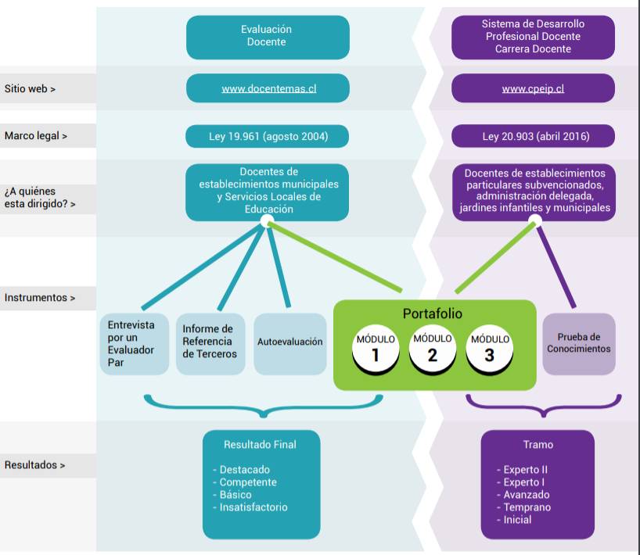
¿Cuál es la relación entre Evaluación Docente y Carrera Docente?

Slide 8
Los niveles de Desempeño
El Reglamento sobre Evaluación Docente establece que a todo docente evaluado/a debe asignársele los siguientes Niveles de Desempeño, en función de la evidencia entregada a través de los instrumentos:
Destacado:
Indica un desempeño profesional que clara y consistentemente sobresale con respecto a lo que se espera en el aspecto evaluado. Suele manifestarse por un amplio repertorio de conductas respecto a lo que se está evaluando, o bien, por la riqueza pedagógica que se agrega al cumplimiento del aspecto evaluado.
Competente
Indica un desempeño profesional adecuado. Cumple con lo requerido para ejercer profesionalmente el rol docente. Aún cuando no es excepcional, se trata de un buen desempeño.
(Desempeño mínimo esperado)
Básico
Indica un desempeño profesional que cumple con lo esperado en el aspecto evaluado, pero con cierta irregularidad (ocasionalmente).
Insatisfactorio:
Indica un desempeño que presenta claras debilidades en el aspecto evaluado y estas afectan significativamente el quehacer docente.

Slide 9
Cálculo de resultados
El resultado final de la Evaluación Docente considera el puntaje obtenido en los 4 instrumentos que la componen, los que se ponderan de la siguiente forma:
Instrumento | Ponderación (*)
Pauta de Autoevaluación | 10%
Portafolio | 60%
Entrevista por Evaluador/a Par | 20%
Informe de Referencia de Terceros | 10%
(*) Para los docentes que han obtenido un resultado Insatisfactorio en su última evaluación, en su próxima evaluación el Portafolio se ponderará en un 80%, la Autoevaluación en un 5%, la Entrevista en un 10% y el Informe de Referencia de Terceros en un 5%.

Slide 10
El rol de las Comisiones de Evaluación
Por ley, la Comisión de Evaluación tiene la facultad de ratificar o modificar el nivel de desempeño obtenido por cada docente evaluado de establecimientos municipales y Servicios Locales de Educación.
Los integrantes de la comisión reciben una capacitación que los habilita tanto en la toma de decisiones como en los procesos administrativos que implica su trabajo.
La comisión recibe un Reporte de Resultados de cada docente y analiza e integra estos datos con la información del contexto en el que se desempeña el docente (consignada en la Autoevaluación, los Informes de Referencia de Terceros y la Entrevista por un Evaluador Par). En función de estas fuentes de información, la Comisión se pronuncia respecto del nivel de desempeño final del docente en la evaluación: Destacado, Competente, Básico o Insatisfactorio.
La Comisión ingresa su decisión en un sistema computacional, que genera un Informe de Evaluación Individual para cada docente, el que es entregado en el mes de marzo de cada año.

Slide 11
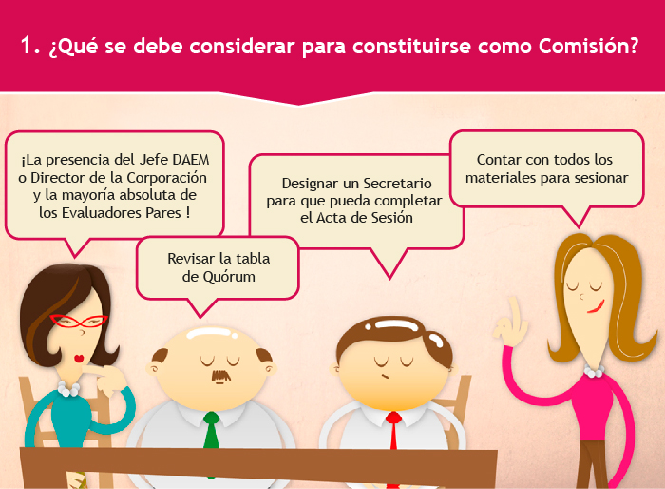
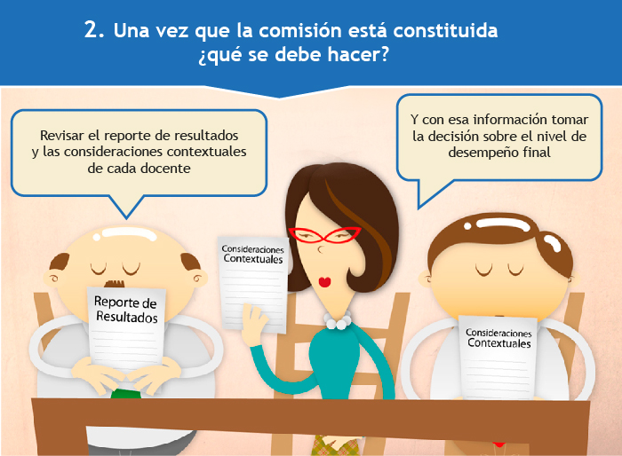
¿Cómo es el funcionamiento de la Comisión de Evaluación?

Slide 12
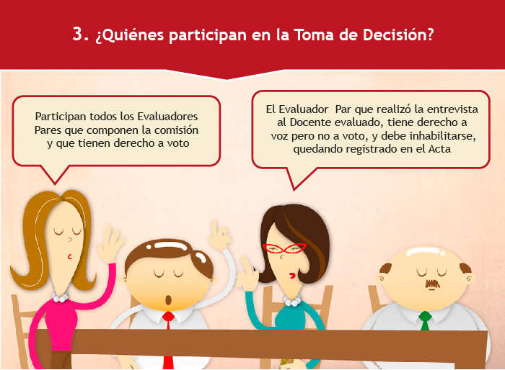
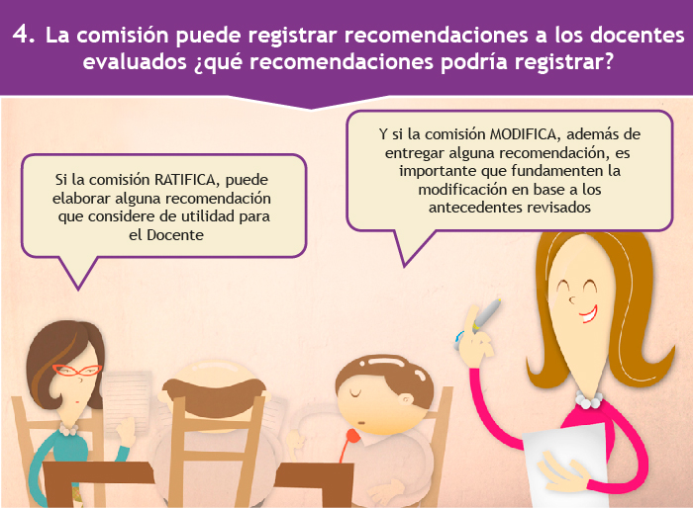

Slide 13
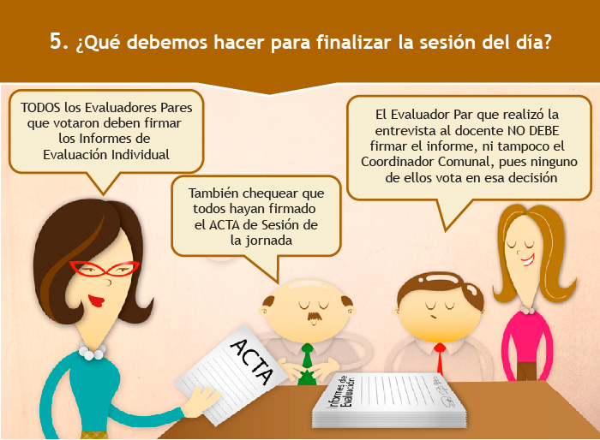

Slide 14

¿Por qué algunos de los aspectos evaluados de la tabla “Niveles de desempeño” de mi informe tienen un porcentaje diferente?
Hay cuatro aspectos evaluados dentro del Portafolio que tienen un peso mayor al momento de calcular el puntaje final del instrumento: explicaciones desarrolladas, preguntas y actividades, retroalimentación a sus estudiantes y énfasis curriculares de la asignatura o área.
Esta diferencia se justifica porque son aspectos propios de la interacción pedagógica que se establece entre un docente y sus estudiantes, considerándose como elementos esenciales de una enseñanza efectiva, y teniendo un impacto directo en su aprendizaje.

Slide 15
¿Por qué los porcentajes que aparecen en el informe de mi colega son distintos a los que aparecen en el mío?
Cuando los porcentajes fluctúen entre un 5% y un 10% es porque no se consideró el Módulo 3 en el puntaje final del Portafolio, por lo cual se evaluaron 16 aspectos.
En cambio, cuando los porcentajes fluctúen entre un 4% y un 9% significa que el Módulo 3 sí fue considerado en el resultado final del Portafolio, y fueron evaluados los 20 aspectos.

Slide 16
¿Por qué aparecen dos puntajes de Portafolio, uno con Módulo 3 y otro sin Módulo 3?
Desde el proceso de evaluación del 2018, los resultados obtenidos en el Módulo 3 (que comprende lo reportado por usted y su Director/a) sólo se consideraron si beneficiaban su resultado final en el Portafolio.
Por este motivo, se calculó un puntaje de Portafolio incluyendo Módulo 3 y otro sin este Módulo, se compararon ambos puntajes y se consideró el más alto como el puntaje final de su Portafolio.

Slide 17
ENTRANDO EN TERRENO
Marco para la Buena Enseñanza

Slide 18
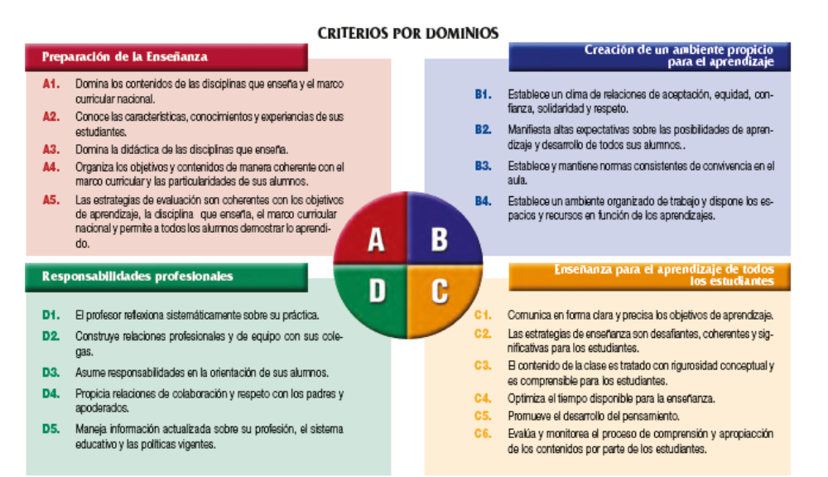

Slide 19
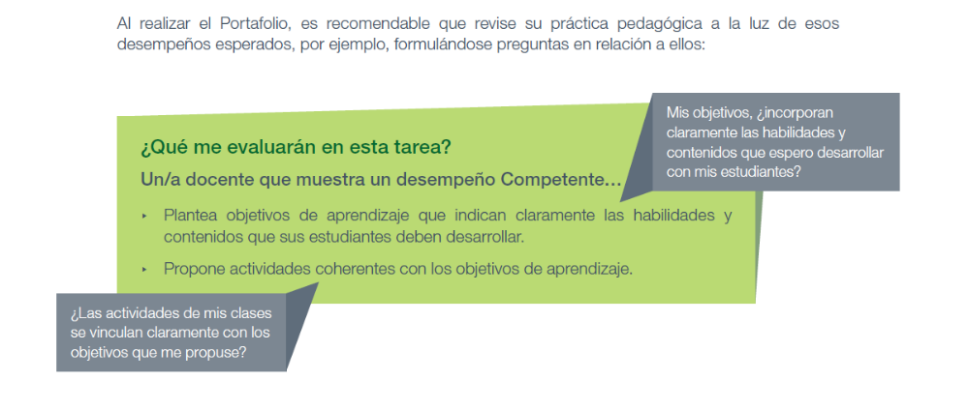

Slide 20
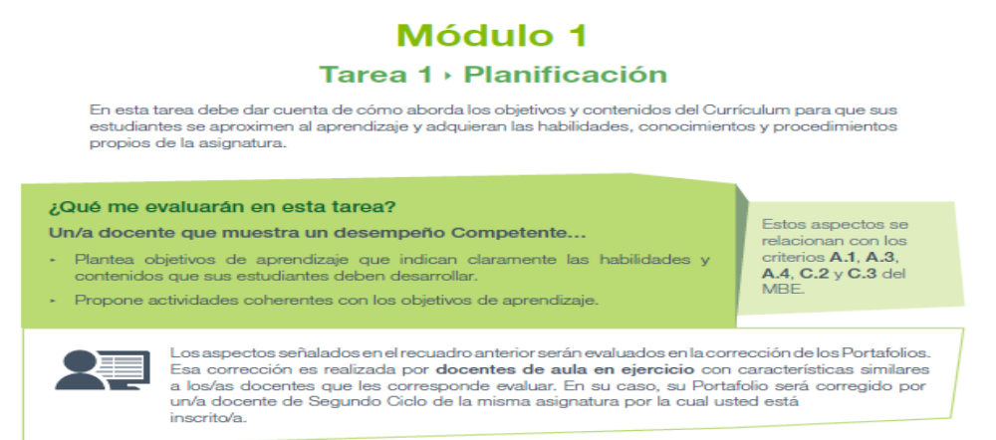

Slide 21
DOMINIO A: Preparación de la enseñanza.
CRITERIO A.1: Domina los contenidos de las disciplinas que enseña y elmarco curricular nacional.
Descriptores:
Conoce y comprende los principios y conceptos centrales de las disciplinas que enseña.
Conoce diferentes perspectivas y nuevos desarrollos de su disciplina.
Comprende la relación de los contenidos que enseña con los de otras disciplinas.
Conoce la relación de los contenidos de los subsectores que enseña con la realidad.
Domina los principios del marco curricular y los énfasis de los subsectores que enseña.
CRITERIO A.3: Domina la didáctica de las disciplinas que enseña.
Descriptores:
Conoce variadas estrategias de enseñanza y actividades congruentes con la complejidad de los contenidos.
Conoce estrategias de enseñanza para generar aprendizajes significativos.
Conoce y selecciona distintos recursos de aprendizaje congruentes con la complejidad de los contenidos y las características de sus alumnos.
Conoce las dificultades más recurrentes en el aprendizaje de los contenidos que enseña.
CRITERIO A.4:Organiza los objetivos y contenidos de manera coherente con el marco curricular y las particularidades de sus alumnos.
Descriptores:
Elabora secuencias de contenidos coherentes con los objetivos de aprendizaje del marco curricular nacional.
Considera las necesidades e intereses educativos de sus alumnos.
Las actividades de enseñanza son coherentes con el contenido y adecuadas al tiempo disponible.
Las actividades de enseñanza consideran variados espacios de expresión oral, lectura y escritura de los estudiantes, relacionados con los aprendizajes abordados en los distintos subsectores.

Slide 22
DOMINIO C
Enseñanza para el aprendizaje de todos los estudiantes.
CRITERIO C.2: Las estrategias de enseñanza son desafiantes, coherentes y significativas para los estudiantes.
Descriptores:
Estructura las situaciones de aprendizaje considerando los saberes, intereses y experiencias de los estudiantes.
Desarrolla los contenidos a través de una estrategia de enseñanza clara y definida.
Implementa variadas actividades de acuerdo al tipo y complejidad del contenido.
Propone actividades que involucran cognitiva y emocionalmente a los estudiantes y entrega tareas que los comprometen en la exploración de los contenidos.
CRITERIO C.3: El contenido de la clase es tratado con rigurosidad conceptual y es comprensible para los estudiantes.
Descriptores:
Desarrolla los contenidos en forma clara, precisa y adecuada al nivel de los estudiantes.
Desarrolla los contenidos de la clase con rigurosidad conceptual.
Desarrolla los contenidos con una secuencia adecuada a la comprensión de los estudiantes.
Utiliza un lenguaje y conceptos de manera precisa y comprensible para sus alumnos.

Slide 23
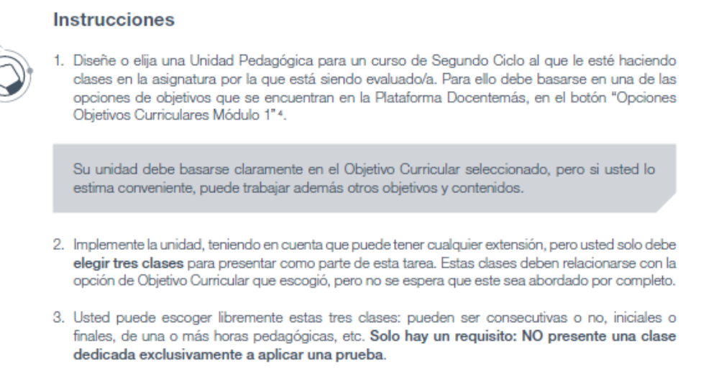

Slide 24
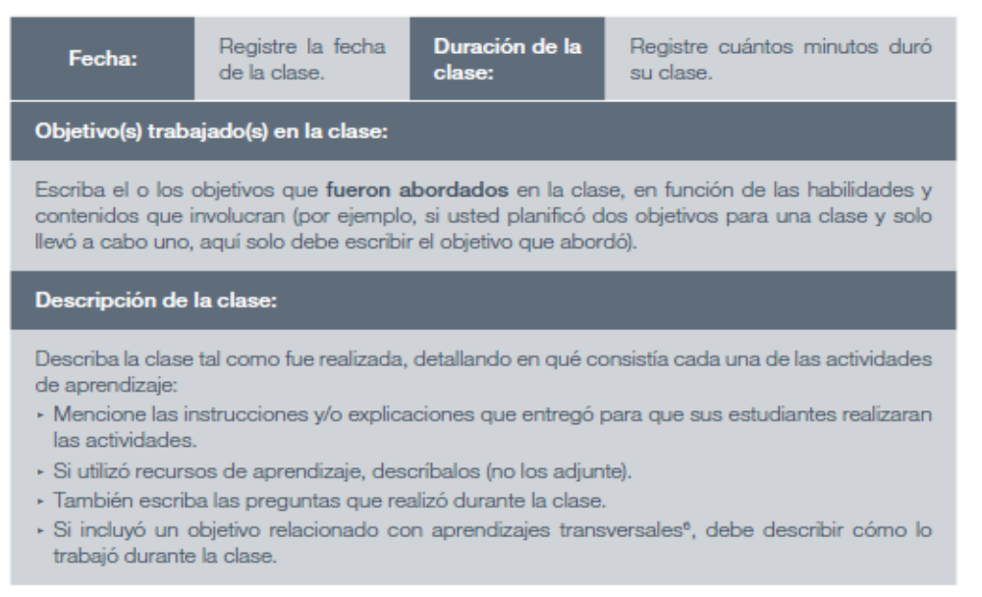

Slide 25
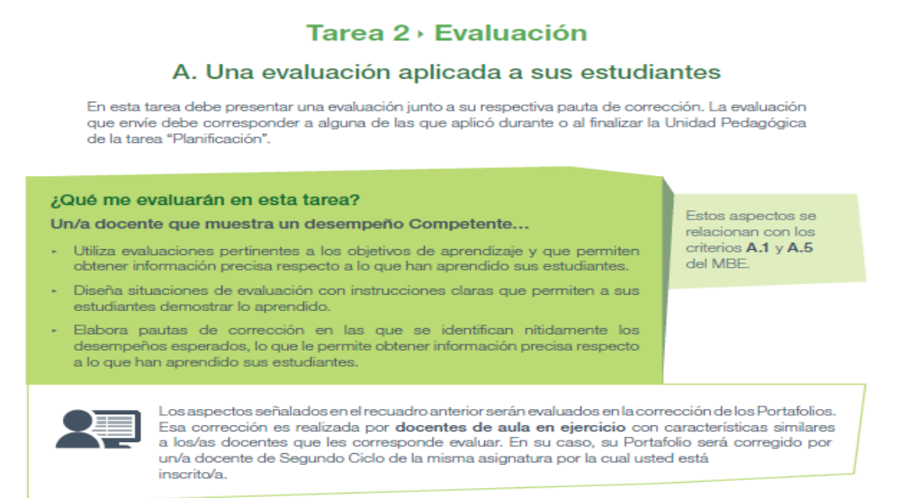

Slide 26
¿Qué me evaluarán en esta tarea?
Un/a docente que muestra un desempeño Competente…
▸Utiliza evaluaciones pertinentes a los objetivos de aprendizaje y que permiten obtener información precisa respecto a lo que han aprendido sus estudiantes.
▸Diseña situaciones de evaluación con instrucciones claras que permiten a sus estudiantes demostrar lo aprendido.
▸Elabora pautas de corrección en las que se identifican nítidamente los desempeños esperados, lo que le permite obtener información precisa respecto a lo que han aprendido sus estudiantes.
A1. Domina los contenidos de las disciplinas que enseña y el marco curricular nacional.
A5. Las estrategias de evaluación son coherentes con los objetivos de aprendizaje, la disciplina que enseña, el marco curricular nacional y permite a todos los alumnos demostrar lo aprendido.

Slide 27
CRITERIO A.1: Domina los contenidos de las disciplinas que enseña y el marco curricular nacional.
Descriptores:
Conoce y comprende los principios y conceptos centrales de las disciplinas que enseña.
Conoce diferentes perspectivas y nuevos desarrollos de su disciplina.
Comprende la relación de los contenidos que enseña con los de otras disciplinas.
Conoce la relación de los contenidos de los subsectores que enseña con la realidad.
Domina los principios del marco curricular y los énfasis de los subsectores que enseña.
CRITERIO A.5: Las estrategias de evaluación son coherentes con los objetivos de aprendizaje, la disciplina que enseña, el marco curricular nacional y permiten a todos los alumnos demostrar lo aprendido.
Descriptores:
Los criterios de evaluación que utiliza son coherentes con los objetivos de aprendizaje..
Las estrategias de evaluación son coherentes con la complejidad de los contenidos involucrados.
Conoce diversas estrategias y técnicas de evaluación acordes a la disciplina que enseña.
Las estrategias de evaluación ofrecen a los estudiantes oportunidades equitativas para demostrar lo que han aprendido.

Slide 28
Si eligió presentar la evaluación de algún desempeño, ejecución o producto utilizando una lista de cotejo, escala de apreciación o rúbrica:
a. Escriba el(los) objetivo(s) que evaluó.
b. Describa detalladamente la actividad de evaluación y transcriba todas las instrucciones que entregó a sus estudiantes, paso a paso. Por ejemplo, “dije a mis estudiantes: escriban un ensayo que contenga…”.
Sea específico/a, para que el/la docente que corrija su Portafolio entienda claramente lo que usted realizó con sus estudiantes.
c. Adjunte la lista de cotejo, escala de apreciación o rúbrica que utilizó.
Además, si utilizó algún recurso (imágenes, dibujos, esquemas, texto, etc.), adjúntelo.
Si utilizó un audio, adjunte solo su transcripción.
Solo puede adjuntar archivos en formato Word, Excel, PowerPoint, PDF y JPG.
Si utilizó un recurso de otro tipo, descríbalo en un documento Word y adjunte ese archivo Word.
Suba el(los) archivo(s) en el botón “Adjunte lista, escala o rúbrica” de la Plataforma Docentemás.

Slide 29
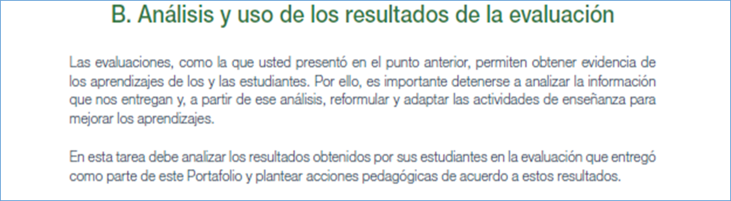
¿Qué me evaluarán en esta tarea?
Un/a docente que muestra un desempeño Competente…
▸▸ Analiza los resultados de las evaluaciones y establece conclusiones relevantes para su trabajo pedagógico.
▸▸ Ajusta o plantea estrategias pedagógicas orientadas a la mejora de los aprendizajes de sus estudiantes, a partir de los resultados obtenidos por ellos/as en las evaluaciones.
C6. Evalúa y monitorea el proceso de comprensión y apropiación de los contenidos por parte de los estudiantes.
D1. El profesor reflexiona sistemáticamente sobre su práctica.

Slide 30
Análisis y uso de los resultados de la evaluación
Instrucciones
B.1 Considerando todos los aprendizajes que evaluó, analice las respuestas o desempeños de sus estudiantes en la evaluación presentada en el punto anterior y explique qué conclusiones puede extraer.
Para elaborar su análisis de los resultados, puede guiarse por las siguientes preguntas:
¿En qué grado se alcanzaron los aprendizajes?
¿Qué contenidos, habilidades y/o procedimientos se observaron en un mejor nivel?
¿En qué aprendizajes es necesario focalizar el trabajo que viene?
¿Qué diferencias observó entre sus estudiantes?
¿Cómo interpreta o explica los resultados?
Considere que puede plantearse otras preguntas para construir su análisis.

Slide 31
B.2 ¿Qué desafíos se planteó a partir del análisis anterior?
Describa detalladamente las estrategias pedagógicas que utilizó para aprovechar esta información y favorecer los aprendizajes de los/as estudiantes que evaluó. Para responder, puede guiarse por las siguientes preguntas:
¿Cómo siguió trabajando con sus estudiantes?,
¿se concentró en todos/as los/as estudiantes o solo en algunos/as?
¿Modificó algo de lo que había planificado realizar luego de la evaluación?, ¿por qué?
¿Generó alguna nueva estrategia?
Refiérase a acciones concretas tales como actividades, explicaciones, metodología, recursos u otros.

Slide 32
Tarea 3 Reflexión
A. Análisis a partir de las características de los y las estudiantes
En esta tarea debe reflexionar sobre cómo incorporó las características de su grupo de estudiantes al planificar o realizar las clases de su Unidad Pedagógica.
¿Qué me evaluarán en esta tarea?
Un/a docente que muestra un desempeño Competente…
▸▸ Analiza sus decisiones pedagógicas en función de las características de sus estudiantes, dando cuenta del conocimiento que posee de ellos y ellas.
Este aspecto se relaciona con los
criterios A.2 y A.4 del MBE.

Slide 33
Instrucciones
A.1. ¿Cómo son sus estudiantes?
Para responder, puede guiarse por las siguientes preguntas:
¿Qué motiva a sus estudiantes?
¿Cómo se relacionan entre ellos/as?
¿Qué conocimientos tenían antes de trabajar la unidad?
¿Qué aspecto(s) de su contexto familiar o cultural influye(n) en su aprendizaje?
A.2. Escoja dos de las características descritas anteriormente y explique cómo incorporó cada una de ellas al planificar o realizar las clases de su unidad. Entregue ejemplos que ilustren su respuesta.
Para responder, puede guiarse por las siguientes preguntas:
¿Cómo las actividades, evaluaciones, recursos, metodología u otros aspectos de su unidad responden a las características de sus estudiantes?
¿Realizó alguna modificación durante la unidad considerando estas características?

Slide 34
B. Uso del error para el aprendizaje
Los y las docentes constantemente están evaluando el aprendizaje, y no siempre requieren aplicar un instrumento para hacerlo. En cada clase logran detectar errores, dificultades y fortalezas, a través de la observación del trabajo de sus alumnos/as (cómo responden a las preguntas, cómo ejecutan un procedimiento, cómo realizan una tarea, etc.).
En ese contexto, los errores de los/as estudiantes son parte del proceso de aprender y constituyen una fuente de información para que el/la docente los/as retroalimente y les haga partícipes de su propio proceso, ayudándoles a monitorear su aprendizaje.
En esta tarea debe dar cuenta de un error que presentaron sus estudiantes durante el proceso de aprendizaje de algún contenido, habilidad o procedimiento y que le dio la oportunidad de retroalimentarlos/as para orientar su aprendizaje.

Slide 35
¿Qué me evaluarán en esta tarea?
Un/a docente que muestra un desempeño Competente…
Identifica errores en el aprendizaje de los y las estudiantes en contenidos propios de la asignatura que enseña y reflexiona sobre las causas que los originan.
Retroalimenta a los y las estudiantes mediante estrategias que los/as involucran activamente y que los/as orientan en cómo mejorar sus aprendizajes a partir de los errores.
Estos aspectos se relacionan con los criterios A.3, C.5 y C.6 del MBE.
A3. Domina la didáctica de las disciplinas que enseña.
C5. Promueve el desarrollo del pensamiento.
C6. Evalúa y monitorea el proceso de comprensión y apropiación de los contenidos por parte de los estudiantes.

Slide 36
CRITERIO A.3: Domina la didáctica de las disciplinas que enseña.
Descriptores:
Conoce variadas estrategias de enseñanza y actividades congruentes con la complejidad de los contenidos.
Conoce estrategias de enseñanza para generar aprendizajes significativos.
Conoce y selecciona distintos recursos de aprendizaje congruentes con la complejidad de los contenidos y las características de sus alumnos.
Conoce las dificultades más recurrentes en el aprendizaje de los contenidos que enseña.
CRITERIO C.5: Promueve el desarrollo del pensamiento.
Descriptores:
Incentiva a los estudiantes a establecer relaciones y ubicar en contextos el conocimiento de objetos, eventos y fenómenos, desde la perspectiva de los distintos subsectores.
Formula preguntas y problemas y concede el tiempo necesario para resolverlos.
Aborda los errores no como fracasos, sino como ocasiones para enriquecer el proceso de aprendizaje.
Orienta a sus estudiantes hacia temáticas ligadas a los objetivos transversales del currículum, con el fin de favorecer su proceso de construcción de valores.
Promueve la utilización de un lenguaje oral y escrito gradualmente más preciso y pertinente.
CRITERIO C.6: Evalúa y monitorea el proceso de comprensión y apropiación de los contenidos por parte de los estudiantes.
Descriptores:
Utiliza estrategias pertinentes para evaluar el logro de los objetivos de aprendizaje definidos para una clase.
Utiliza estrategias de retroalimentación que permiten a los estudiantes tomar conciencia de sus logros de aprendizaje.
Reformula y adapta las actividades de enseñanza de acuerdo con las evidencias que recoge sobre los aprendizajes de sus estudiantes.

Slide 37
Seleccione un error presentado por sus estudiantes, durante la realización de sus clases. Para esto, considere que:
Debe haber detectado este error mientras interactuaba con sus estudiantes u observaba su trabajo, y no desprenderse de una instancia en que aplicó un instrumento de evaluación.
Este debe ser relativo a un contenido, habilidad o procedimiento propio de su asignatura, que haya enseñado recientemente. No es necesario que el error se haya presentado durante la Unidad Pedagógica que presentó en la tarea “Planificación”.
Debe ser un error que le permitió conocer los obstáculos que enfrentaron los/as estudiantes al aprender. No se trata de cualquier error, sino que debe seleccionar aquello que le entregó información relevante sobre lo que no estaban aprendiendo bien sus estudiantes y le sirvió para iniciar un proceso de retroalimentación orientado a mejorar su aprendizaje.

Slide 38
B.1 ¿En qué curso y en cuál contenido, habilidad o procedimiento de su asignatura se presentó el error?
B.2 Describa específicamente en qué consistió el error presentado por sus estudiantes, respondiendo las siguientes preguntas:
¿Cuál fue el error? ¿Cómo se reflejó en los/as estudiantes? Puede referir a trabajos, ejecuciones, respuestas o preguntas, entre otros. Ilustre a través de un ejemplo concreto.
¿Qué cree que pensaban o les pasaba a sus estudiantes que les llevó a realizar la tarea de esa forma?
¿Cuál o cuáles considera que podrían ser las causas de este error?
B.3 Describa y analice cómo retroalimentó a los/as estudiantes, respondiendo las siguientes preguntas:
¿A través de qué preguntas, actividades u otras acciones fue retroalimentando a los/as estudiantes para orientarlos/as en la mejora de sus aprendizajes? ¿Cómo fueron reaccionando sus estudiantes?
¿Por qué eligió esas acciones? ¿De qué manera esperaba que ayudaran a los/as estudiantes?

Slide 39
¿Por qué es importante la manera de formular los objetivos de aprendizaje?
Cuando los objetivos de aprendizaje están formulados correctamente, permiten al docente orientar su trabajo hacia el logro de las habilidades y conocimientos esperados e identificar oportunamente las dificultades de sus estudiantes con el fin de ir adecuando su enseñanza.
Los objetivos de aprendizaje que nos proponemos deben indicar lo que esperamos desarrollar en los alumnos. ¿Cuál es el error de esta docente al formular los objetivos?

Slide 40
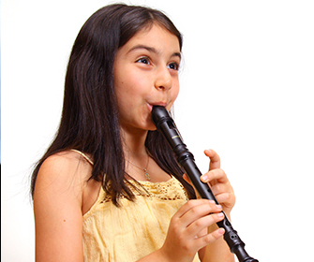
Ejemplo: Ejecución Musical
Una docente de Artes Musicales diseña una unidad de aprendizaje para sus alumnos
de 7º año básico, con el objetivo de que logren expresarse musicalmente por
medio de instrumentos. En las primeras tres clases de su planificación plantea los
siguientes objetivos de aprendizaje:
Clase 1 | Clase 2 | Clase 3
Apreciar piezas musicales del repertorio folklórico nacional, leyendo la partitura general. | Ejecutar individualmente, en flauta o metalófono, melodías folklóricas, aplicando conocimientos de lectura musical. | Explicar a los alumnos el contexto en que surge el Rin del Angelito y entregar una partitura para su ejecución.
En las primeras dos clases, la profesora plantea objetivos que indican habilidades y contenidos que sus alumnos deben lograr y hacia los cuales orientar su trabajo. En la tercera clase, en cambio, el objetivo señala una habilidad que debe demostrar la docente en la clase. ¿Qué espera que logren sus alumnos?
Esto quedaría claro si los objetivos contuviesen las habilidades y contenidos que los alumnos pondrán en juego, por ejemplo: “conocer el contexto en que surge el Rin del Angelito” o “ejecutar el Rin del Angelito, leyendo la partitura entregada por la docente”.

Slide 41

Relación entre actividades y objetivos
Ejemplo: La Creación
Una profesora de Religión se ha planteado como objetivo que los estudiantes vinculen la Creación de Dios con la capacidad para crear del ser humano. De forma transversal, espera que los estudiantes valoren la naturaleza y el medio ambiente como un espacio que todos debemos cuidar. Para ello, realiza las siguientes actividades:
Pide a los estudiantes escuchar la lectura del Génesis 1 sobre la Creación. Comentan cuál es la importancia de cada una de las creaciones de Dios para nuestros días.
Entrega a los estudiantes un listado de palabras ante las que deben fundamentar si corresponden a creaciones de Dios o creaciones del ser humano.
Solicita a los alumnos que, en pequeños grupos, reflexionen en torno a las siguientes preguntas: ¿Qué diferencia las creaciones de Dios de las creaciones del ser humano? Las especies que son producto de manipulación genética, ¿son creación del ser humano o de Dios?
Realiza un debate en función de las preguntas anteriores.

Slide 42

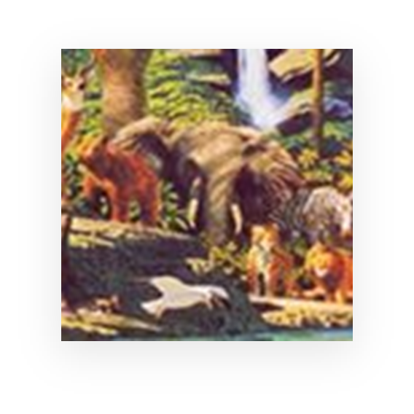
Las actividades y preguntas realizadas por la docente, ¿abordan los aprendizajes propuestos?
Las actividades realizadas efectivamente permiten a los alumnos entender que la naturaleza es una creación de Dios, que fue hecha para el ser humano y les permite reflexionar sobre la capacidad creadora del ser humano. Sin embargo, con esta actividad no se aborda completamente el valor de la naturaleza y por qué debemos cuidarla, ya que no se realizan actividades orientadas a la reflexión en torno a este aspecto.
¿De qué manera se podría haber trabajado este aprendizaje transversal?
La docente podría haber complementado las actividades con preguntas orientadas a valorar la naturaleza y su cuidado como, por ejemplo:
Si la naturaleza es un regalo de Dios, ¿qué debemos hacer con ella?, ¿Qué tarea encomendó Dios al hombre según el Génesis 1?, ¿De qué forma podríamos hacernos cargo de esta misión hoy?
Cuando se diseñan las unidades de aprendizaje es relevante plantearse aprendizajes transversales, ya que estos permiten potenciar el desarrollo personal y la conducta moral y social de los estudiantes. Sin embargo, para trabajarlos es necesario que las actividades permitan a los alumnos y alumnas reflexionar sobre los aspectos transversales propuestos y vincularlos con su propia vida, de modo que vayan desarrollando progresivamente estos valores.

Slide 43

Ejemplo: Hansel y Gretel
Una docente realiza una clase de Lenguaje en 1° básico cuyo objetivo es que los alumnos logren “Demostrar comprensión de narraciones, extrayendo información explícita e implícita sobre los personajes y la historia”.
Al comenzar la clase, la profesora les pide a los alumnos que comenten las características de los textos literarios y en particular de los cuentos. A continuación presenta el cuento “Hansel y Gretel” y lo leen en conjunto. Luego, los alumnos deben responder en forma individual una guía con preguntas acerca del cuento:
Guía de lectura “Hansel y Gretel”
¿Con quiénes vivían Hansel y Gretel?
¿Dónde fueron abandonados Hansel y Gretel?
¿Qué pasó con las migas de pan que fue tirando Hansel?
¿Cómo era la casa de la bruja?
¿Qué hacía la bruja con los niños que llegaban a su casa?
¿Cómo escaparon Hansel y Gretel de la bruja?

Slide 44
Analicemos el ejemplo
Las actividades realizadas en esta clase, ¿permiten que los alumnos logren el objetivo que se planteó la profesora?
Los alumnos demostraron entender la narración al responder correctamente las preguntas de la guía extrayendo la información que les entregó el cuento, sin embargo, las preguntas referían solo a información que estaba presente de manera explícita en el texto. A partir de las actividades de la clase no es posible afirmar que los alumnos sean capaces de extraer información implícita pues nunca se vieron enfrentados a la tarea de vincular elementos del texto para inferir nueva información. Lo anterior da cuenta que la docente no diseñó actividades que promuevan en los alumnos una comprensión cabal de lo que el cuento buscaba transmitir.
¿Qué podría hacer la docente para dar cobertura al objetivo que se propuso?
Para abordar no solo la comprensión de información explícita sino también implícita, la docente debería incluir preguntas cuyas respuestas no se extraen en forma directa del texto, pero pueden desprenderse de las claves que este entrega. Por ejemplo: ¿por qué la bruja se disfrazaba de anciana indefensa?, ¿a qué se refiere el texto cuando dice “el corazón del bosque”?, ¿podríamos afirmar que Hansel y Gretel se querían mucho?, ¿por qué?, etc.

Slide 45
Evaluación
En el Portafolio...
¿Qué debilidades presentan los docentes al evaluar el aprendizaje de los estudiantes y analizar sus resultados?
¿Cómo superarlas?

Slide 46
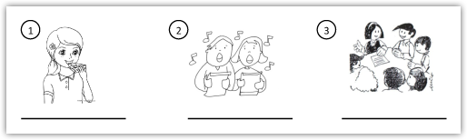
Ejemplo: What are they doing?
Una profesora de Inglés trabaja vocabulario con sus alumnos de 5º básico. En la evaluación les presenta la siguiente tarea:
What are they doing? *
Describe la acción que ellos están realizando, usando el verbo que corresponde.

Slide 47

Observe cada uno de los ítems, ¿existe una única forma de completarlos?
En los ítems 1 y 2, las imágenes indican claramente cuál es el verbo que el alumno debe escribir en inglés: comiendo y cantando (eating y singing, respectivamente). En cambio, en el ítem 3, la docente usó una imagen pensando en el verbo “estudiar”, pero el ítem es confuso, pues la ilustración sugiere varias acciones distintas (estudiando, conversando, leyendo).
Suponga que en el ítem 3, la mitad del curso respondió “talking” (conversando) y la otra mitad “studying” (estudiando),
¿significa esto que la mitad del curso no conoce el significado del verbo to study?
La profesora podría pensar que así es, pero esta sería una conclusión errónea, ya que las respuestas de los alumnos no reflejan necesariamente su manejo de vocabulario, sino la forma en que interpretaron la ilustración.

Slide 48
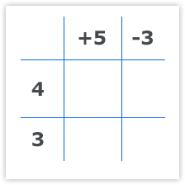
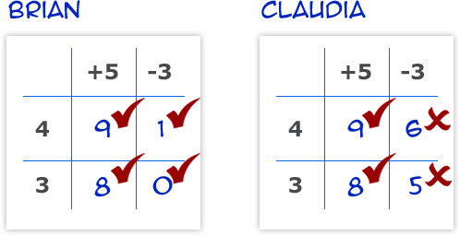
Ejemplo: Sumas y restas
Una profesora de 1º básico trabaja sumas y restas con sus alumnos. En la evaluación les presenta el siguiente ítem.
Completa la siguiente tabla:
Las siguientes figuras muestran la corrección realizada por la profesora para dos alumnos distintos:
Analice las respuestas de los alumnos… ¿por qué llegaron a respuestas distintas?
En este caso, las respuestas de los alumnos son distintas porque la instrucción que entrega la profesora (“completar la tabla“) es incompleta. Con esa instrucción, la tabla podría completarse de dos formas: como lo hizo Brian, que realizó las sumas o restas siempre con el número de la primera columna (4+5=9, 4-3=1,…), o bien, como lo hizo Claudia, que primero sumó 4+5=9 y luego a ese resultado, le restó la cantidad que seguía (9-3=6).
Sin embargo, la docente consideró que la mitad de sus respuestas fueron incorrectas y podría pensar que Claudia no aprendió restar, sin advertir que las diferencias de resultado se deben a una falencia en la instrucción.

Slide 49
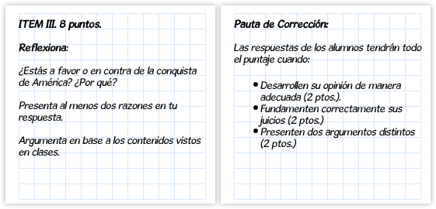
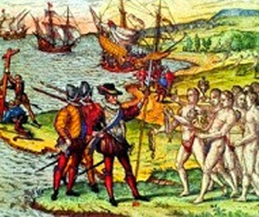
Ejemplo: La Conquista
Una docente de Historia, Geografía y Ciencias Sociales de 5° básico, evalúa una unidad en que se analizaron los efectos inmediatos de la conquista sobre los pueblos indígenas en América. Observe uno de los ítems de la prueba y la pauta que usó la profesora para corregirla:

Slide 50
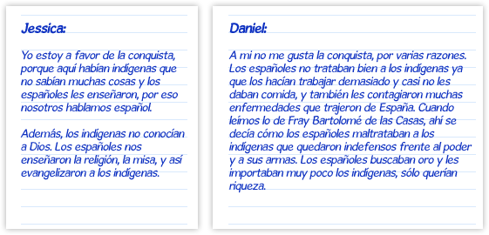
Al corregir las pruebas, la profesora enfrenta estas respuestas:
Analicemos el ejemplo
Aplicando la pauta de corrección, ¿cómo deberían evaluarse las respuestas de Jessica y Daniel?
En relación con el primer criterio, ¿desarrollan los alumnos sus opiniones de manera adecuada?. Es difícil saberlo, pues la profesora no describe qué entenderá por “adecuado”. La respuesta de Jessica podría ser adecuada porque hace referencia a hechos históricos del período y, la de Daniel, porque profundiza y apoya su opinión aludiendo a un texto estudiado. Algo similar ocurre con el segundo criterio “Fundamentar correctamente sus juicios”, ¿qué significa “correctamente”?
En cambio, el tercer criterio es claro: la respuesta debe contener dos argumentos distintos, condición que cumplen ambos alumnos.
¿Podrá la profesora evaluar correctamente el aprendizaje logrado por los alumnos?
La descripción de los dos primeros criterios no permite evaluar de un modo consistente y objetivo. Es probable que, al enfrentarse a diferentes respuestas, la docente incorpore otros juicios (no explicitados en la pauta) para calificar. Esto perjudicará la objetividad de la evaluación y las conclusiones que la profesora pueda extraer a partir de ella.

Slide 51
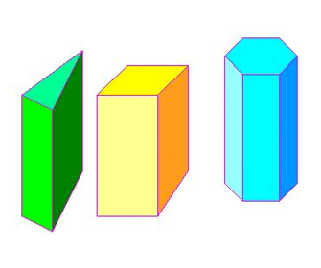
Ejemplo: Prismas
Una profesora de 4° básico trabajó con sus alumnos las características de los cuerpos y figuras geométricas. La evaluación incluye, entre otros, el siguiente ítem:
Frente a cada afirmación, escribe V si es verdadero o F si es Falso:
___ El prisma tiene sus caras laterales triangulares.
___ El polígono tiene una cúspide.
___ lo que diferencia al prisma es que tiene dos caras basales.
Analicemos el ejemplo
Lea cuidadosamente cada una de las afirmaciones, ¿son todas ellas claras?
Las primeras dos afirmaciones son claras e inequívocas. Usando sus conocimientos, los alumnos podrán determinar si son verdaderas o falsas. En cambio, esto no sucede con la tercera afirmación. En ella se alude a “lo que diferencia al prisma…”, pero no se dice respecto de qué. Entonces, la afirmación se prestará para distintas interpretaciones: un alumno puede pensar que la respuesta es V si se enfoca en la diferencia entre un prisma y una pirámide, o F si la diferencia es con el polígono, y ambos razonamientos estarían correctos

Slide 52
Suponga que ante la tercera afirmación, la mitad del curso respondió V y la otra mitad F, ¿qué podría concluir la docente sobre el conocimiento de los alumnos acerca de los prismas?
La profesora podría pensar que la mitad de los alumnos tiene dificultades para entender las características de los prismas, pero esta sería una conclusión errónea, ya que las respuestas de los alumnos no dependen solo de su conocimiento, sino también de la forma en que interpretaron la afirmación.
Por tanto, la profesora no puede extraer conclusiones acerca del nivel de logro de sus alumnos y tampoco podrá retroalimentarlos adecuadamente a partir de los resultados, pues se basaría en información incorrecta.

Slide 53
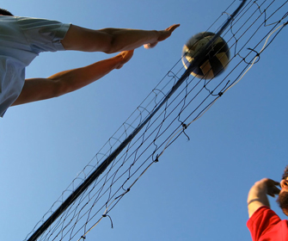
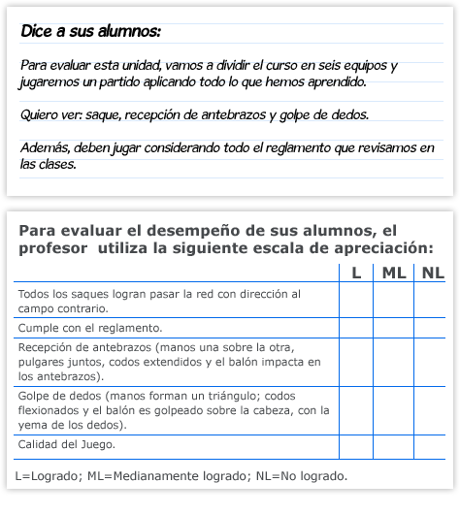
Ejemplo: Partido de voleibol
Un docente de Educación Física evalúa la unidad de Vóleibol que ha trabajado con sus alumnos de enseñanza media:
Analicemos el ejemplo:
Lea la escala de apreciación e imagine que usted tuviera que evaluar a los
alumnos aplicando esta escala. ¿Podría hacerlo?

Slide 54
Aunque en la mayoría de los criterios se describe claramente cuál es el desempeño esperado, probablemente, el último “Calidad del Juego” le resultaría difícil aplicar, ya que el profesor no describe qué entenderá por este aspecto.
“Juego” podría significar que el alumno participe en al menos una jugada, que juegue constantemente o que el juego entre los equipos resulte fluido, entre otros.
El profesor puede haber pensado en una de esas alternativas, pero excluir otras; y podría cambiar su criterio a medida que observa las distintas conductas y desempeños de los equipos.
¿Qué implicancias tiene esto al momento de evaluar el desempeño de los alumnos?
Al ir evaluando cada equipo y cada alumno, probablemente el profesor considere diferentes aspectos dentro de “Calidad del Juego”. Así, los grupos serán evaluados con criterios y/o niveles de exigencia distintos, lo que perjudicará la equidad y la objetividad de la evaluación.

Slide 55
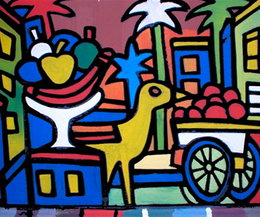
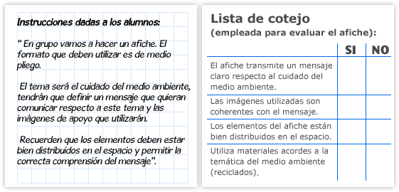
Evaluaciones de desempeños, ejecuciones o productos
Ejemplo: El afiche
Un docente de enseñanza media trabajó con sus alumnos “el afiche” como un medio
de comunicación visual. Al finalizar la unidad les propone a sus alumnos la siguiente evaluación:

Slide 56
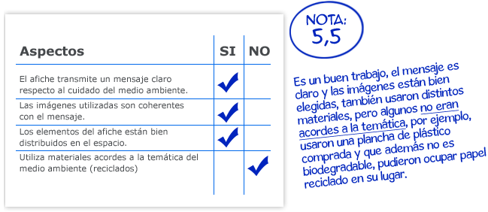
Analicemos el ejemplo
¿Se relacionan los aspectos que se evaluarán con las instrucciones entregadas por el docente?
Los tres primeros aspectos fueron comunicados claramente a los alumnos en las instrucciones. En cambio, el último implica evaluar un aspecto no indicado en las instrucciones que recibieron sus alumnos.
Un grupo de alumnos recibió el siguiente resultado:
¿Refleja este resultado lo que aprendieron los alumnos?
En este caso, es probable que no, pues el aspecto que el docente indica como “no logrado” se relaciona con un criterio de evaluación que no explicitó en las instrucciones. Si, al realizar el afiche, estos alumnos hubieran sabido que era un requisito utilizar materiales reciclados, probablemente lo hubieran hecho, y su resultado sería distinto.

Slide 57
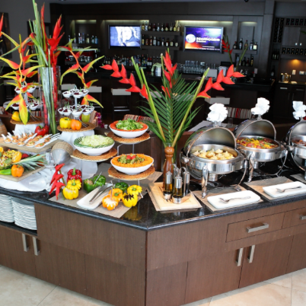
Ejemplo:El buffet Técnico-Profesional
Una docente de Gastronomía quiere evaluar si sus alumnos y alumnas de tercero medio han aprendido a montar un buffet, contenido que ha estado trabajando las últimas semanas. Para ello, les pide formar grupos de 5 estudiantes y realizar en conjunto el montaje de un buffet, a partir de las siguientes indicaciones:
Docente: Deberán montar un buffet. Se evaluará la elaboración de ficha técnica, la elección del buffet según estacionalidad o temática, el montaje del buffet, la presentación en el horario determinado y, por supuesto, el cumplimiento de normas de higiene y presentación personal abordadas en las clases.
Para evaluar el desempeño de cada grupo, la docente utiliza el siguiente instrumento:
 | NL | L
· Elaboran la ficha técnica de todas las preparaciones presentadas.
· El Buffet es acorde a los requerimientos de estacionalidad o temática.
· Presentan buffet en el tiempo determinado.
· Cumplen con las normas de presentación personal.
· Cumplen con las normas de higiene.
· Calidad del Buffet
L: Logrado (1 punto); NL: No logrado (0 puntos).

Slide 58
Analicemos el ejemplo
Lea la lista de cotejo e imagine que usted tuviera que evaluar a sus estudiantes aplicando esta lista. ¿Podría hacerlo?
Aunque en la mayoría de los aspectos se describe claramente qué se espera de los y las estudiantes, probablemente, el último “Calidad del Buffet” le resultaría difícil aplicar, ya que la docente no describe qué entenderá por este aspecto.
“Calidad del Buffet” podría referirse a diversos aspectos, por ejemplo: aplicar técnicas de cocción y corte adecuadas, el correcto montaje, la decoración y presentación de las preparaciones, entre otros. La docente puede haber pensado en uno de esos aspectos, pero excluir otros; y podría cambiar su criterio a medida que observa los distintos buffet.
¿Qué implicancias tiene esto al momento de evaluar el desempeño de sus estudiantes?
Al ir evaluando cada buffet y a cada grupo, probablemente la docente considere diferentes aspectos dentro de “Calidad del buffet”. Así, los grupos serán evaluados con criterios y/o niveles de exigencia distintos, lo que perjudicará la equidad y la objetividad de la evaluación.

Slide 59
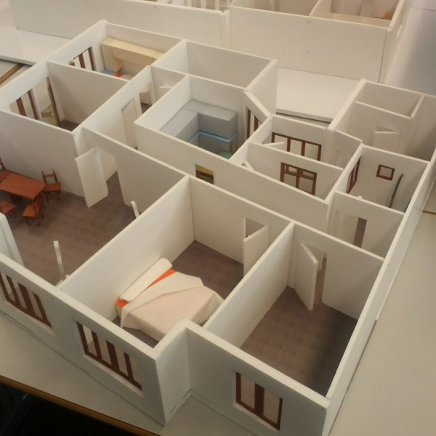
Para evaluar lo aprendido por sus estudiantes sobre instalaciones eléctricas domiciliarias, un docente de la especialidad de Electricidad entrega las siguientes instrucciones a los/as alumnos y alumnas:
Trabajo final: Elaboración de una maqueta
Instrucciones:
Formen parejas.
En conjunto, elaboren una maqueta de una casa de 40 cm x 50 cm como mínimo, que incluya:
  3 puntos de luz, cada uno con el respectivo interruptor.
  2 puntos de red eléctrica, enchufes.
Cada uno de estos puntos debe funcionar.
Una vez que sus estudiantes han entregado sus maquetas, el docente utiliza la siguiente lista de cotejo para evaluar su desempeño:
Instalación eléctrica Técnico-Profesional
Aspectos a evaluar | SÍ | NO
1. La maqueta cumple con las dimensiones mínimas requeridas.
2. Cuenta con tres puntos de luz.
3. Todos los puntos de luz incluidos encienden y apagan correctamente.
4. Cuenta con dos puntos de red eléctrica.
5. Los puntos de red eléctrica incluidos entregan energía.
6. Los puntos de red eléctrica están ubicados en la maqueta de forma alternada. (Un Interruptor, un enchufe – un Interruptor, un enchufe)

Slide 60
Analicemos el ejemplo
¿Se relacionan los aspectos que se evaluarán con las instrucciones entregadas por la docente?
Los cinco primeros aspectos que el docente incluye en la lista de cotejo, fueron comunicados claramente a los/as estudiantes en las instrucciones.
Sin embargo, el último aspecto de la lista de cotejo (“Los puntos de red eléctrica están ubicados en la maqueta de forma alternada”) no fue indicado a los/as alumnos y alumnas en las instrucciones.
Los grupos que no ubiquen los puntos de red eléctrica alternadamente, obtendrán un resultado que no representará su desempeño real en la tarea, pues se deberá a la ausencia de una instrucción que el docente debería haber entregado.
En la medida que las instrucciones son claras y precisas los alumnos tienen la posibilidad de mostrar su desempeño, en otras palabras de mostrar cuánto han aprendido.

Slide 61

Análisis y uso de resultados de la evaluación
Guerra Fría
Luego de aplicar una evaluación a un II medio sobre las principales características de la Guerra Fría a través de una exposición grupal de los estudiantes, un docente analiza los resultados con su colega del nivel.
Docente: A mi curso le fue bien, la mayoría de mis estudiantes tuvieron nota sobre 5.0 y todos los aprendizajes estuvieron cercanos al 60% de logro. Ahora solo voy a hacer una síntesis final con ellos y seguiré adelante con la planificación.
Colega: Pero me imagino que algunos ítems les costaron más… ¿o no?
Docente: Sí, la verdad es que les costó analizar el texto que les entregué sobre el rol de las superpotencias. Yo creo que esto se debe a que cuando recibí este curso, no estaban acostumbrados a trabajar con textos y les costaba mucho identificar las ideas principales. Me enfoqué en eso, y ahora recién estoy avanzando en que hagan análisis más profundos.
Colega: En el mío sucedió algo parecido, sólo uno o dos alumnos lograron analizar cada conflicto…
Docente: En mi caso hubo dos grupos que hicieron un súper buen análisis. A ellos les había interesado mucho el tema e incluso me pidieron más textos que los que vimos en clase. Pero los demás, tal como pasó en tu curso, no lograron analizar el texto en mayor profundidad.
Colega: Y ¿Cómo les fue a ese grupo que me comentaste la vez pasada, los que no tuvieron un buen resultado en la prueba anterior?
Docente: No me había hecho esa pregunta. En esta evaluación parece que les fue mucho mejor, fueron capaces de explicar con claridad los temas y de responder a todas las preguntas que les hicieron. Probablemente, trabajar de forma grupal les permitió apoyarse mutuamente y se acomoda más a su estilo de trabajo, por eso en este caso pudieron demostrar mejor lo que aprendieron.
Colega: ¿Y si hiciéramos alguna actividad para trabajar el análisis de textos con nuestros estudiantes y así reforzamos los contenidos más débiles? Podríamos presentarles algún texto más breve sobre las superpotencias y, en tu curso, trabajarlo grupalmente. Les podemos ir haciendo preguntas para que se den cuenta en qué deben fijarse para hacer un análisis.
Docente: ¡Buena idea! Yo tengo un material que puede servir. ¿Revisémoslo?

Slide 62
Analicemos el ejemplo
¿Qué información puede obtener un/a docente de una evaluación?
Cada vez que un/a docente aplica una evaluación tiene la posibilidad de obtener información valiosa sobre el aprendizaje de sus estudiantes, más allá de la calificación o nota que obtengan en ella.
Sin embargo, en el ejemplo, el docente hace un juicio muy general: “A mi curso le fue bien, la mayoría de mis estudiantes tuvieron nota sobre 5.0 y todos los aprendizajes estuvieron cercanos al 60% de logro”. Esta mirada no le permite visualizar con detalle el desempeño de sus estudiantes y tomar medidas precisas y focalizadas a las necesidades de su curso.
Sin embargo, gracias al trabajo en conjunto con su colega, logra darse cuenta que es posible analizar la información de la evaluación en forma más profunda y detallada, identificando diversos aspectos que le permitan obtener información relevante y específica en relación al desempeño de su grupo. Por ejemplo, pudo identificar que la habilidad de análisis está descendida en la mayoría de su curso, que hay algunos/as estudiantes que muestran un mejor desempeño en esta misma habilidad o que el desempeño de algunos de ellos/as cambia dependiendo del tipo de evaluación que enfrenten.
Esta mirada más profunda le permite al docente buscar explicaciones para los resultados, comprender mejor el proceso de aprendizaje de sus estudiantes y así tomar decisiones pertinentes, como, por ejemplo, centrarse en el análisis de textos o reconocer que el trabajo grupal favorece el aprendizaje de este grupo.
En relación a este ejemplo:
¿Qué otros aspectos se podrían analizar a partir de los resultados de una evaluación?
¿Qué otras estrategias o acciones se podrían implementar para desarrollar las habilidades más complejas en este grupo de estudiantes?

Slide 63

OBJETOS Y PRODUCTOS TECNOLÓGICOS
En una clase de 6º básico de Educación Tecnológica, el profesor aplicó una prueba escrita sobre los objetos tecnológicos. Después de corregir la evaluación realizó el siguiente análisis:
La primera parte de la prueba fue la mejor lograda, ya que todos los estudiantes pudieron identificar objetos tecnológicos. En cambio, los peores resultados fueron en la segunda parte, ya que muy pocos estudiantes pudieron explicar las diferencias entre objetos simples, artefactos y sistemas.
Otro aspecto que presentó dificultades fue el asociar tipo de objeto con su función, ya que, a pesar de haberlo visto en clases, todavía hay alumnos que se confunden con el tema.
Posteriormente, entregó los resultados de la evaluación a sus estudiantes y les pidió que en parejas realizaran la corrección de la prueba en sus cuadernos para poder abordar las dudas, y, les explicó que la próxima clase realizará un repaso de los contenidos con nuevos ejemplos de objetos simples, artefactos y sistemas.

Slide 64
Analicemos el ejemplo
¿Qué información obtuvo el docente de la evaluación?
En este ejemplo, el docente desglosa los resultados de la prueba entre los aprendizajes más logrados y menos logrados, identificando distintos niveles de logro, y a partir de ello, decide solicitar a sus estudiantes corregir la prueba e implementar en una clase siguiente un repaso de los contenidos más débiles y no de las habilidades, por lo que las acciones se ajustan de forma incompleta a las dificultades detectadas.
Frente a los resultados de esta evaluación cabe preguntarse si el docente podría obtener información más rica a partir de un análisis más profundo, que le permita tomar decisiones que se ajusten de mejor manera a lo que requieren sus estudiantes.
¿Qué otras preguntas y acciones podrían haberse planteado?
El docente podría incorporar en su análisis otras situaciones que podrían explicar los resultados y que inciden en el aprendizaje de sus estudiantes, por ejemplo, relacionar lo que respondieron con las situaciones de aprendizaje que les propuso, pensar en las dificultades que podrían haber presentado en sus clases y si estas persistieron en la evaluación, identificar errores o patrones de respuestas, analizar la forma en que los estudiantes respondieron la evaluación para obtener información sobre cómo están elaborando los conceptos, entre otros aspectos.
Algunos ejemplos de preguntas que el docente podría plantearse:
¿Algún tipo de objeto en particular (simples, artefactos o sistemas) generó más dificultades en su comprensión?
Por qué los estudiantes logran identificar y asociar elementos sin embargo no logran explicarlas? ¿Trabajé esas habilidades?
¿Las preguntas de la prueba tendrán alguna característica que fue difícil de entender?
¿Qué tipo de preguntas realizaron los estudiantes durante la evaluación? ¿Se relacionan estas con los aprendizajes menos logrados?

Slide 65
Realizar un análisis de esta calidad, permitiría al docente plantear una actividad de retroalimentación que esté enfocada en los aspectos relevantes para el aprendizaje de sus estudiantes, en este ejemplo, si el docente se da cuenta que en la base de los bajos resultados está la habilidad de explicar, podría decidir realizar una actividad para desarrollar esta habilidad utilizando los contenidos de esta u otra unidad. Por otra parte, podría enriquecer su análisis realizando preguntas que le permitan entender lo que pensaron sus estudiantes al responder y de esta forma poder tomar decisiones que tengan mayor impacto en el aprendizaje de sus estudiantes.

